Slide 1



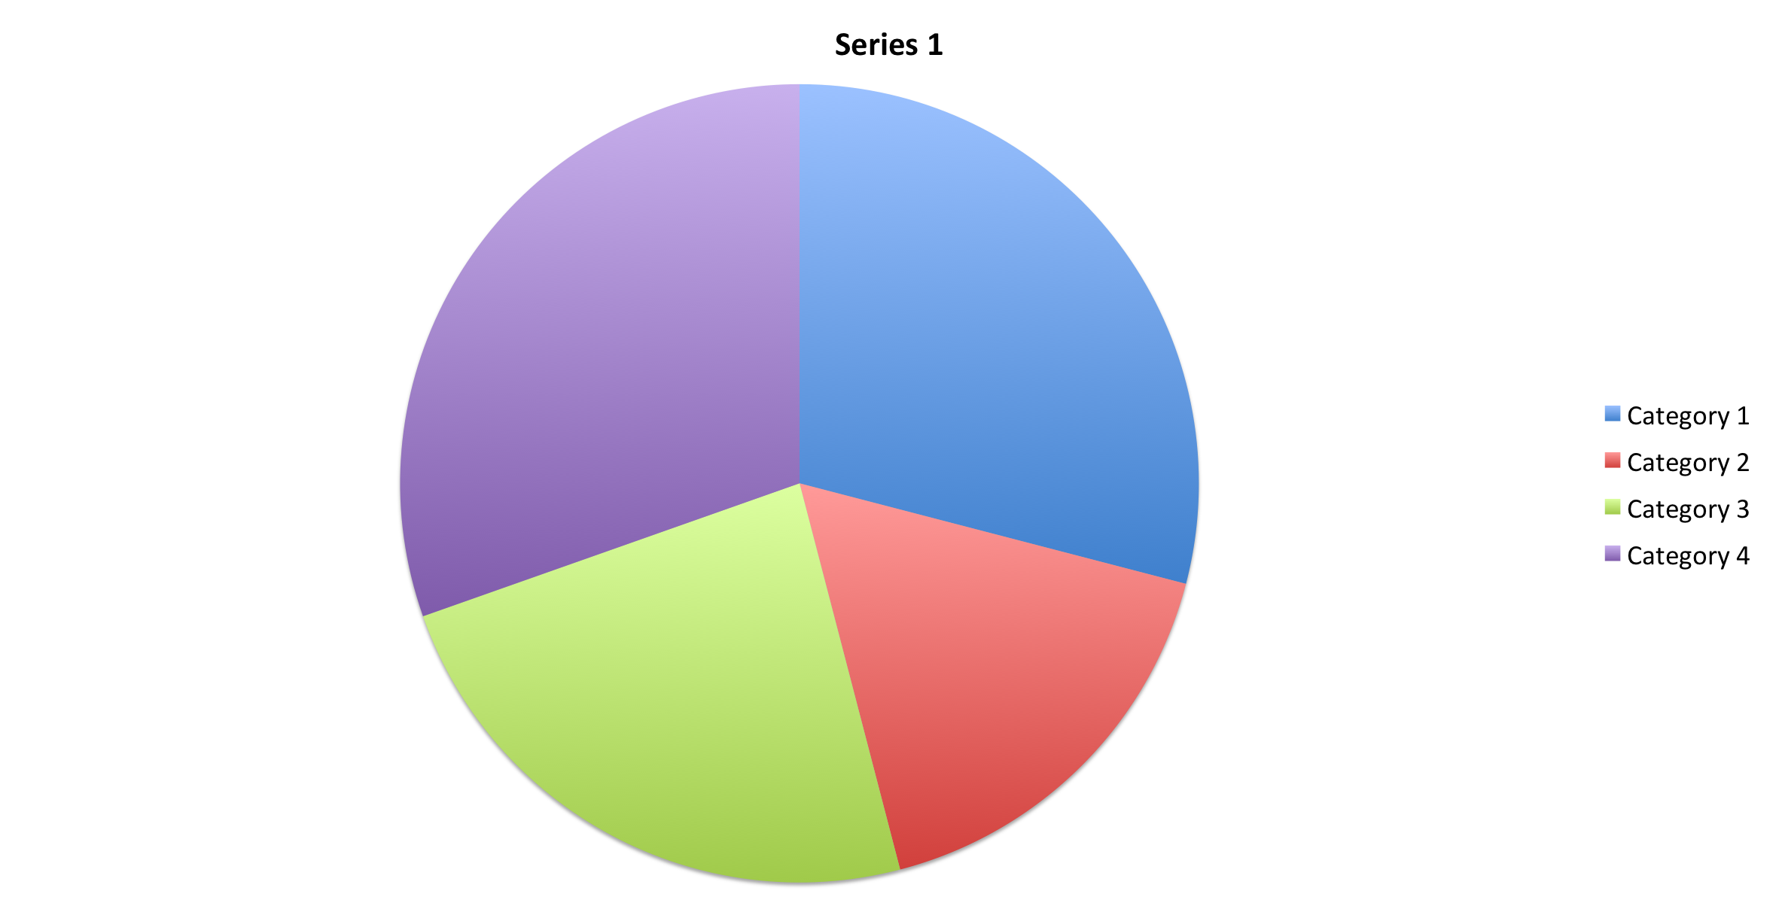
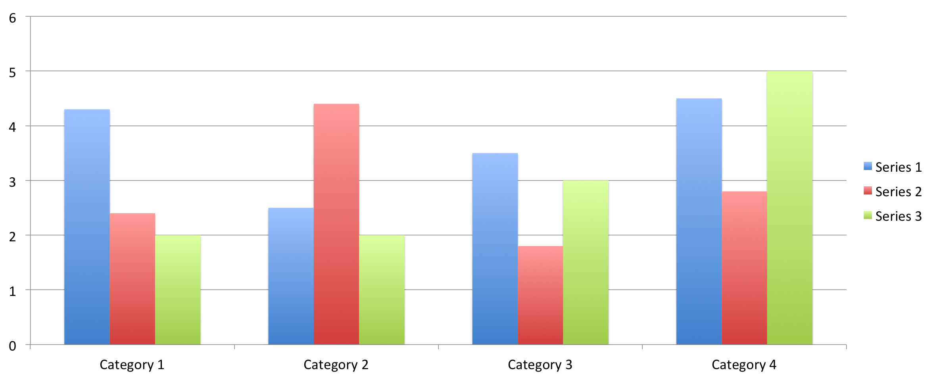
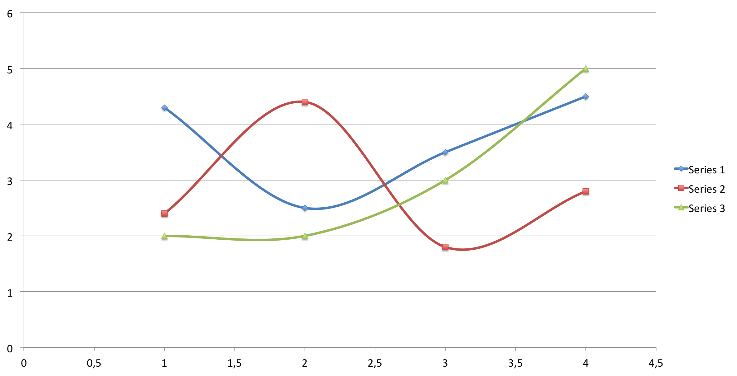
Título do trabalho Arial Negrito corpo 72pt podendo ser reduzido para até corpo 60, caso a quantidade de texto ultrapasse o espaço delimitado
Nomes dos autores , Arial Negrito corpo 40pt
Instituições e endereços, Arial regular corpo 30pt,
Introdução
Corpo do texto Arial regular tamanho 32pt, podendo ser reduzido para até 24pt, caso a quantidade de texto ultrapasse o espaço delimitado. Corpo do texto Arial regular tamanho 32pt, podendo ser reduzido para até 24pt, caso a quantidade de texto ultrapasse o espaço delimitado. Corpo do texto Arial regular tamanho 32pt, podendo ser reduzido para até 24pt, caso a quantidade de texto ultrapasse o espaço delimitado. Corpo do texto Arial regular tamanho 32pt, podendo ser reduzido para até 24pt, caso a quantidade de texto ultrapasse o espaço delimitado. Corpo do texto Arial regular tamanho 32pt, podendo ser reduzido para até 24pt, caso a quantidade de texto ultrapasse o espaço delimitado. Corpo do texto Arial regular tamanho 32pt, podendo ser reduzido para até 24pt, caso a quantidade de texto ultrapasse o espaço delimitado. Corpo do texto Arial regular tamanho 32pt, podendo ser reduzido para até 24pt, caso a quantidade de texto ultrapasse o espaço delimitado.
Material e Métodos
Corpo do texto Arial regular tamanho 32pt, podendo ser reduzido para até 24pt, caso a quantidade de texto ultrapasse o espaço delimitado. Corpo do texto Arial regular tamanho 32pt, podendo ser reduzido para até 24pt, caso a quantidade de texto ultrapasse o espaço delimitado. Corpo do texto Arial regular tamanho 32pt, podendo ser reduzido para até 24pt, caso a quantidade de texto ultrapasse o espaço delimitado. Corpo do texto Arial regular tamanho 32pt, podendo ser reduzido para até 24pt, caso a quantidade de texto ultrapasse o espaço delimitado. Corpo do texto Arial regular tamanho 32pt, podendo ser reduzido para até 24pt, caso a quantidade de texto ultrapasse o espaço delimitado. Corpo do texto Arial regular tamanho 32pt, podendo ser reduzido para até 24pt, caso a quantidade de texto ultrapasse o espaço delimitado. Corpo do texto Arial regular tamanho 32pt, podendo ser reduzido para até 24pt, caso a quantidade de texto ultrapasse o espaço delimitado.
Resultados e discussão
Corpo do texto Arial regular tamanho 32pt, podendo ser reduzido para até 24pt, caso a quantidade de texto ultrapasse o espaço delimitado. Corpo do texto Arial regular tamanho 32pt, podendo ser reduzido para até 24pt, caso a quantidade de texto ultrapasse o espaço delimitado. Corpo do texto Arial regular tamanho 32pt, podendo ser reduzido para até 24pt, caso a quantidade de texto ultrapasse o espaço delimitado. Corpo do texto Arial regular tamanho 32pt, podendo ser reduzido para até 24pt, caso a quantidade de texto ultrapasse o espaço delimitado. Corpo do texto Arial regular tamanho 32pt, podendo ser reduzido para até 24pt, caso a quantidade de texto ultrapasse o espaço delimitado. Corpo do texto Arial regular tamanho 32pt, podendo ser reduzido para até 24pt, caso a quantidade de texto ultrapasse o espaço delimitado. Corpo do texto Arial regular tamanho 32pt, podendo ser reduzido para até 24pt, caso a quantidade de texto ultrapasse o espaço delimitado.
exemplo | exemplo | exemplo | exemplo | exemplo
exemplo | exemplo | exemplo | exemplo | exemplo
exemplo | exemplo | exemplo | exemplo | exemplo
exemplo | exemplo | exemplo | exemplo | exemplo
exemplo | exemplo | exemplo | exemplo | exemplo
Conclusões
Corpo do texto Arial regular tamanho 32pt, podendo ser reduzido para até 24pt, caso a quantidade de texto ultrapasse o espaço delimitado. Corpo do texto Arial regular tamanho 32pt, podendo ser reduzido para até 24pt, caso a quantidade de texto ultrapasse o espaço delimitado. Corpo do texto Arial regular tamanho 32pt, podendo ser reduzido para até 24pt, caso a quantidade de texto ultrapasse o espaço delimitado. Corpo do texto Arial regular tamanho 32pt, podendo ser reduzido para até 24pt, caso a quantidade de texto ultrapasse o espaço delimitado. Corpo do texto Arial regular tamanho 32pt, podendo ser reduzido para até 24pt, caso a quantidade de texto ultrapasse o espaço delimitado. Corpo do texto Arial regular tamanho 32pt, podendo ser reduzido para até 24pt, caso a quantidade de texto ultrapasse o espaço delimitado. Corpo do texto Arial regular tamanho 32pt, podendo ser reduzido para até 24pt, caso a quantidade de texto ultrapasse o espaço delimitado.
Inserir logomarca da sua instituição
Obrigatório uso dessas logomarcas

